Slide 1

Das Wahlpflichtfach Französisch
Klasse 6-10

Slide 2
Warum Französisch lernen?
Veränderte Berufsqualifikationen
Neue Formen der internationalen Kooperation
Persönliche Weiterentwicklung

Slide 3


Warum Französisch lernen?
Unser Nachbarland Frankreich

Slide 4
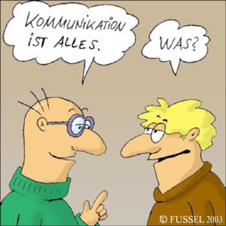
Ziele des Französischunterrichts
Kommunikationsfähigkeit
Interkulturelles Lernen
Toleranz – Stärkung der eigenen Identität
Abschlussprüfung schriftlich
Baustein zum Abitur = G9

Slide 5


Klassenstufen
Klasse 6 | Klasse 7-10
kein Hauptfach | Hauptfach
2-stündig | 3-stündig
Schwerpunkt: Kommunikation | Wie Englischunterricht
wenige schriftliche Abfragen | 4 Klassenarbeiten

Slide 6
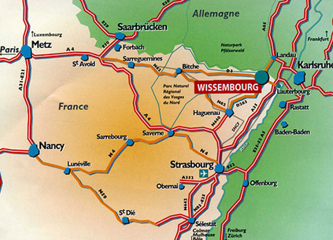
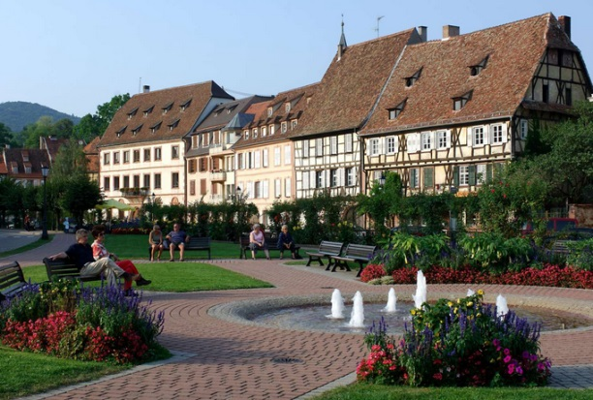

Schulcurriculum Französisch
Klasse 6: Tagesfahrt nach Wissembourg
Klasse 7: Tagesfahrt nach Straßburg

Slide 7
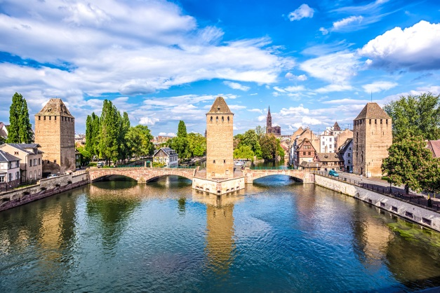


Schulcurriculum Französisch
Klasse 8 : Tagesfahrt nach Straßburg
Klasse 9: Paris

Slide 8
Voraussetzungen
Sprachliche Begabung
Freude am Lernen einer Fremdsprache
Fleiß (Vokabeln)
Vorteil: Kleine Klasse

Slide 9
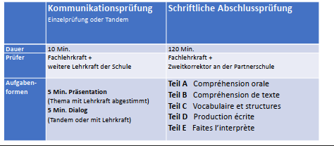
Abschlussprüfung

Slide 10

Noch Fragen?
Vielen Dank für ihre Aufmerksamkeit

